Slide 1
Lección 2
Lección 2

Slide 2
Despegue: ¿Cómo se dice en inglés?
1. Yo tengo dieciséis años.
2. Estoy así así.
3. Me llamo Jorge.
4. (Punto bono) Mi cumpleaños es el 25 de agosto.

Slide 3
Los días de la semana

Slide 4
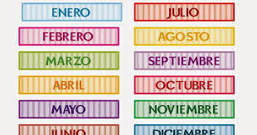
Los meses del año

Slide 5
Estaciones:
¿Cuál es tu estación favorita?
Mi estación favorita es…

Slide 6
¿Invierno o primavera?

Slide 7
¿Otoño o primavera?

Slide 8
¿Verano o Invierno?

Slide 9
¿Otoño o invierno?

Slide 10
La fecha:
In English, we say Today is March 10th…
En español, se dice…
Es + el __#___+ de + mes.
Hoy es el 10 de marzo.
Mi cumpleaños es el 10 de abril.
El cumpleaños de mi amiga es el 19 de abril.
*** OJO**** the first day of the month is always…. El primero de ….

Slide 11
Más práctica… (pizarras)
Tu cumpleaños
El día de independencia
El cumpleaños de tu amigo.
El cumpleaños de Srta. Nieves
El primer día del año

Slide 12
Despegue ¿Cuáles son los meses de…?
1. El otoño
2. Primavera
3. Verano
Ejemplo: Los meses de invierno son diciembre, enero, febrero

Slide 14
¿Llueve o nieva?

Slide 15
¿Nieva o hace calor?

Slide 16
¿Hace calor o hace viento?

Slide 17
¿Hace frio o hace calor?

Slide 18
¿Hace viento o está nublado?

Slide 19
¿Hace sol o está nublado?

Slide 20
¿Qué tiempo hace?

Slide 21
¿Cuándo es?
1.

Slide 22
¿Cuándo es?

Slide 23
¿Cuándo es?

Slide 24
¿Cuándo es?

Slide 25
¿Cuándo es?

Slide 26
¿Cuándo es tu cumpleaños?

Slide 27
Actividad de Leer

Slide 28
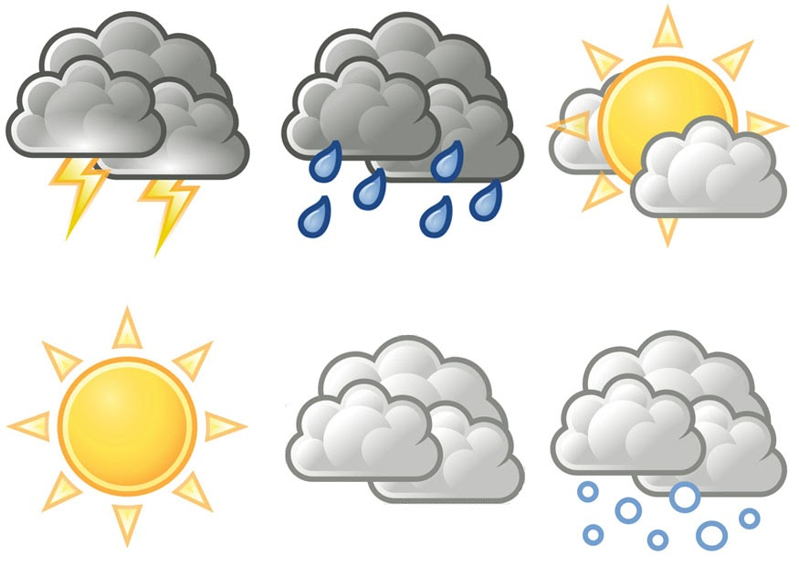
Vocabulario -------El tiempo:
Hace frío
Hace sol
Hace calor
Hace viento
Llueve
Nieva
Está nublado

Slide 29
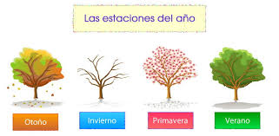
Las estaciones del año

Slide 30
Asiento caliente
¿Te gusta…. _______?
¿Cuándo es tu cumpleaños?

Slide 31
Despegue: ¿Cuándo es?
1. Tu cumpleaños
2. El día de independencia de América.
3. El día de San Valentín.
4. (Punto Bono) Tu día favorito de la semana.

Slide 32
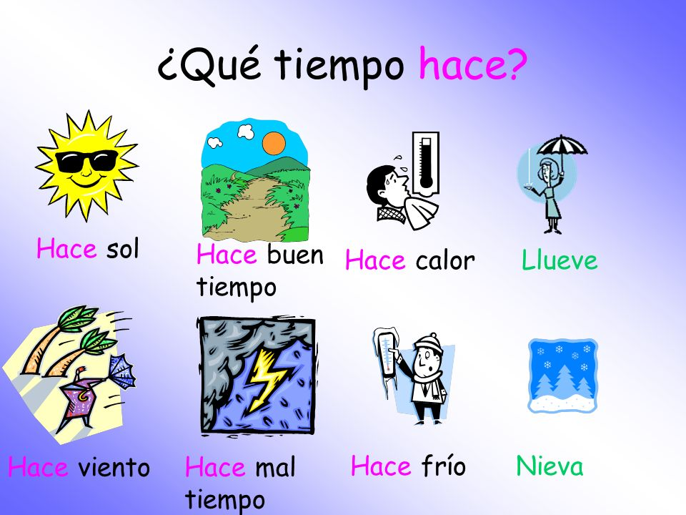

Slide 33
Vocabulario
Canta
Escribe
Mira una película
He/she sings
He/she writes
He/she watches a movie

Slide 34
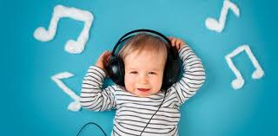
El niño escucha música

Slide 35
¿Lee o escribe?

Slide 36
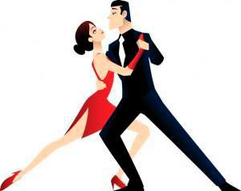
¿Bailan o cantan?

Slide 37
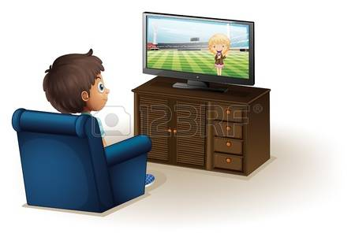
¿Mira la tele o baila?

Slide 38
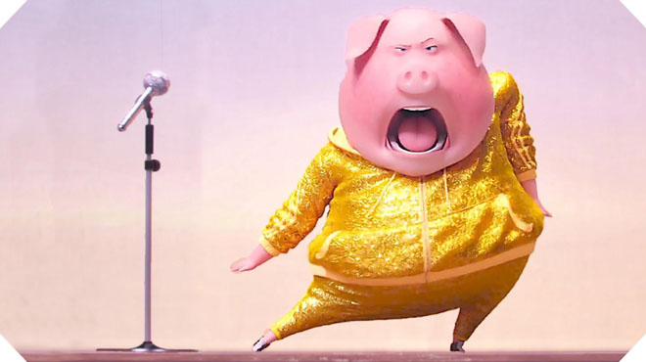
El puerco canta.

Slide 39
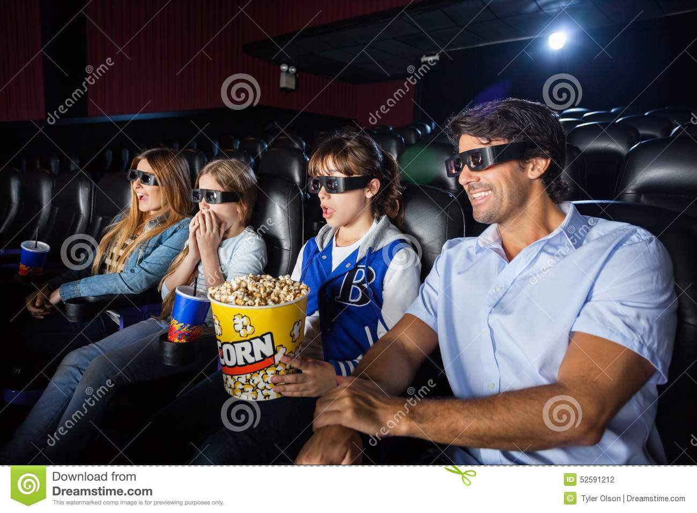
Ellos miran una película.

Slide 40
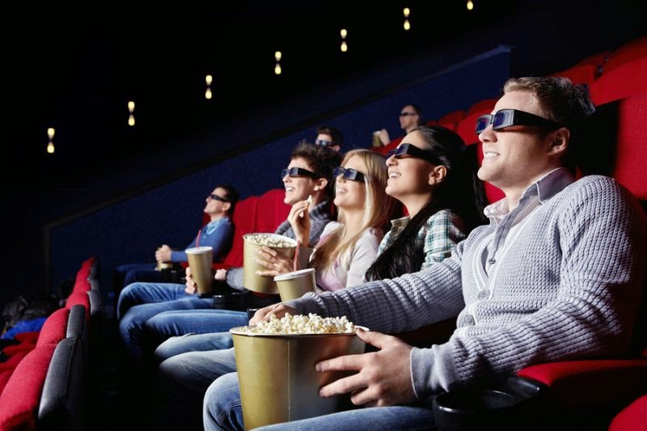
Ellos miran una película 3D.

Slide 41
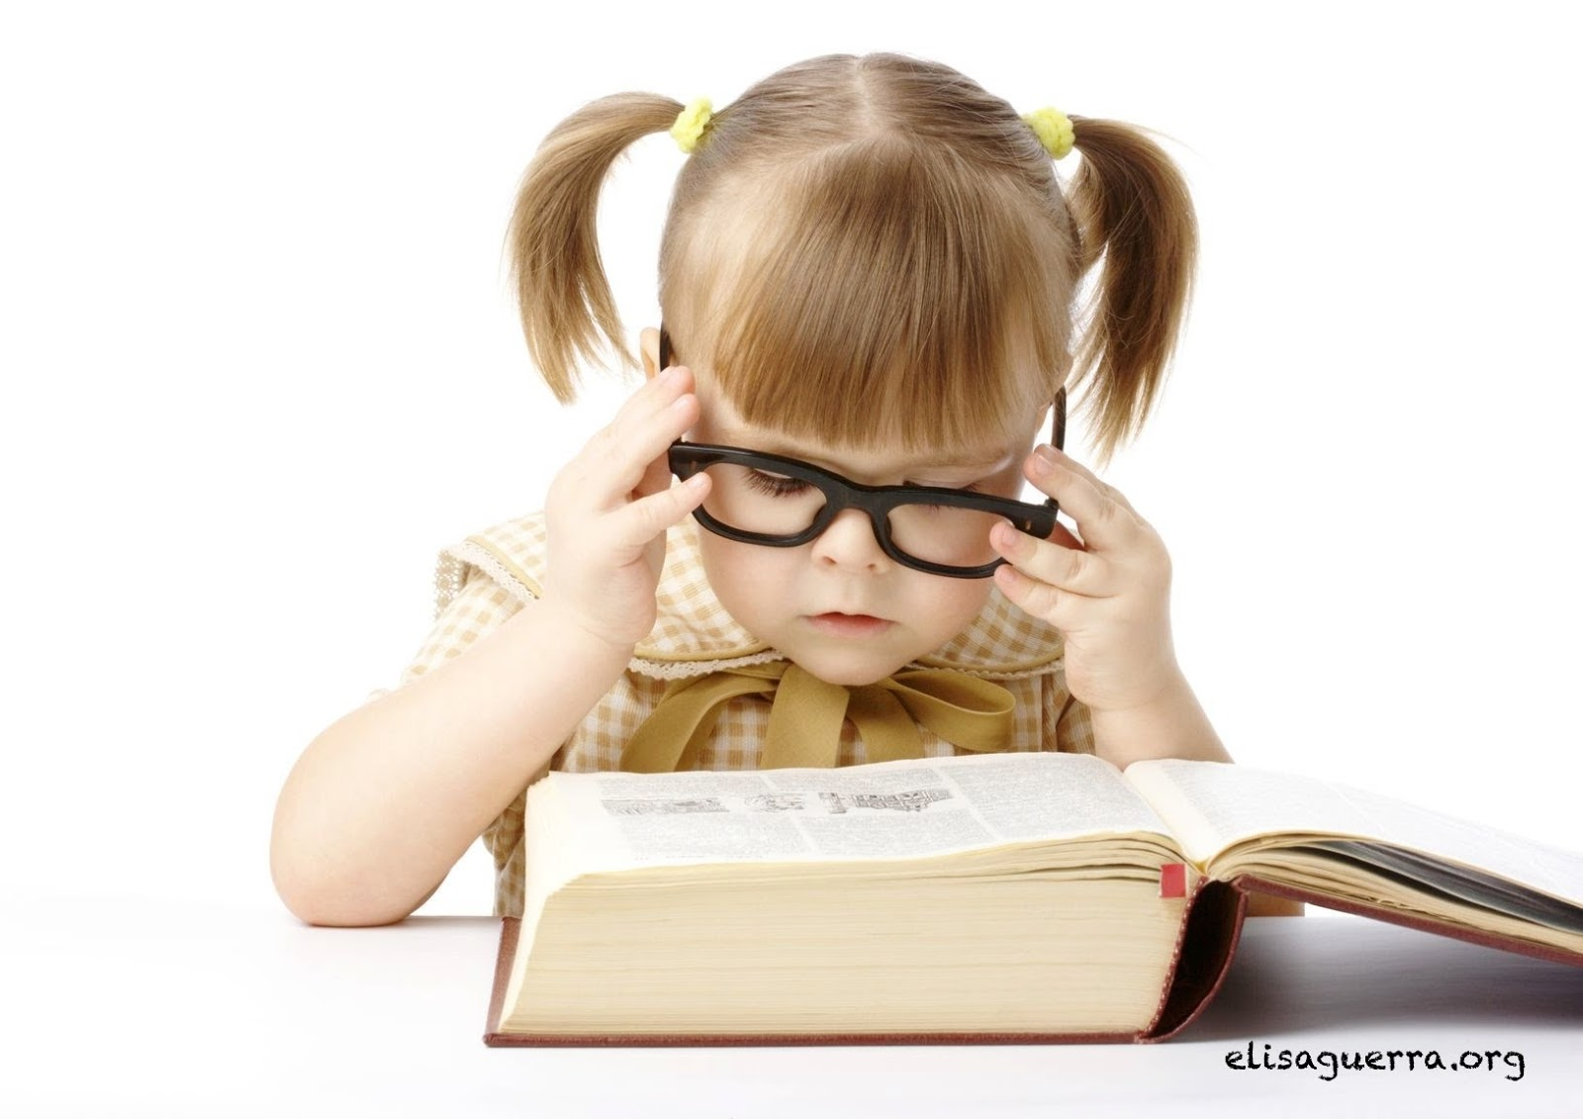
¿Lee o escribe?

Slide 42
¿Canta o mira una película?

Slide 43
Gestos --- Inventen un gesto para las expresiones.
Lee un libro
Canta bien.
Hace frío
Hace viento
Hace calor
Escribe
Mira una película
Baila
Llueve
Nieva

Slide 44
Despegue: ¿Cuándo es?
1. Tu cumpleaños
2. El día de independencia de América.
3. El día de San Valentín.
4. (Punto Bono) Tu día favorito de la semana.

Slide 45
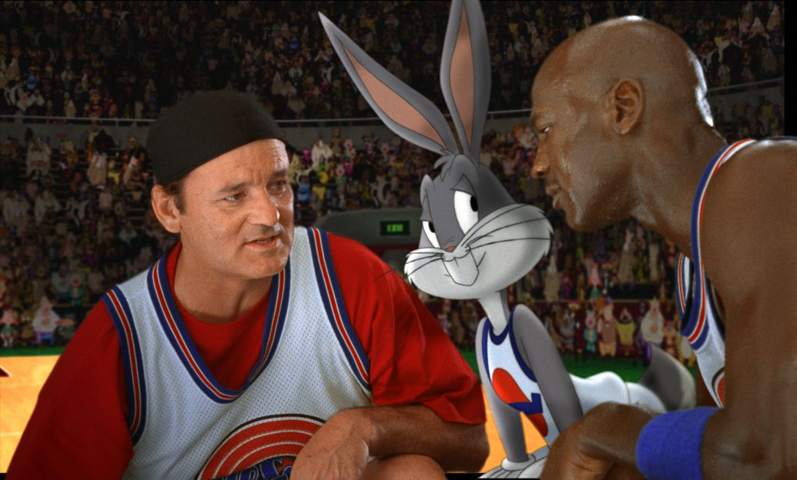
Conversación
Tarjeta de salida: En parejas, describan las fotos.

Slide 46
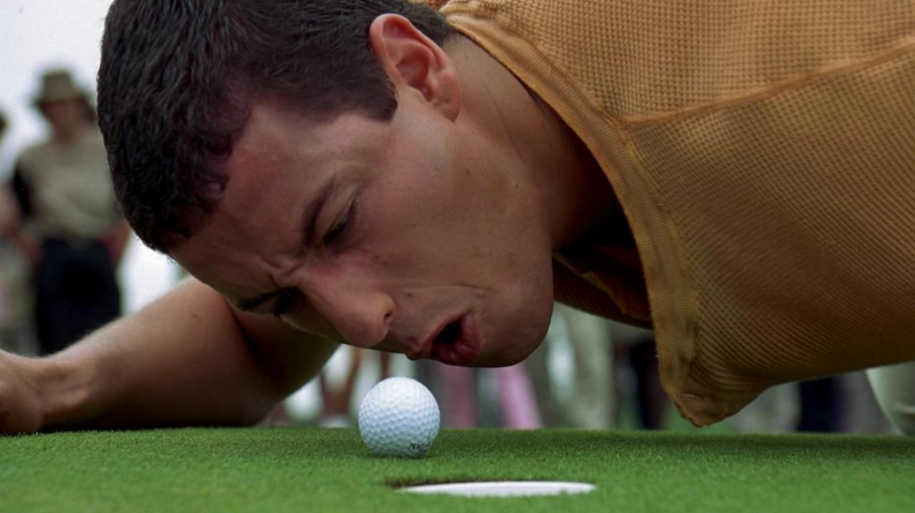

Slide 47
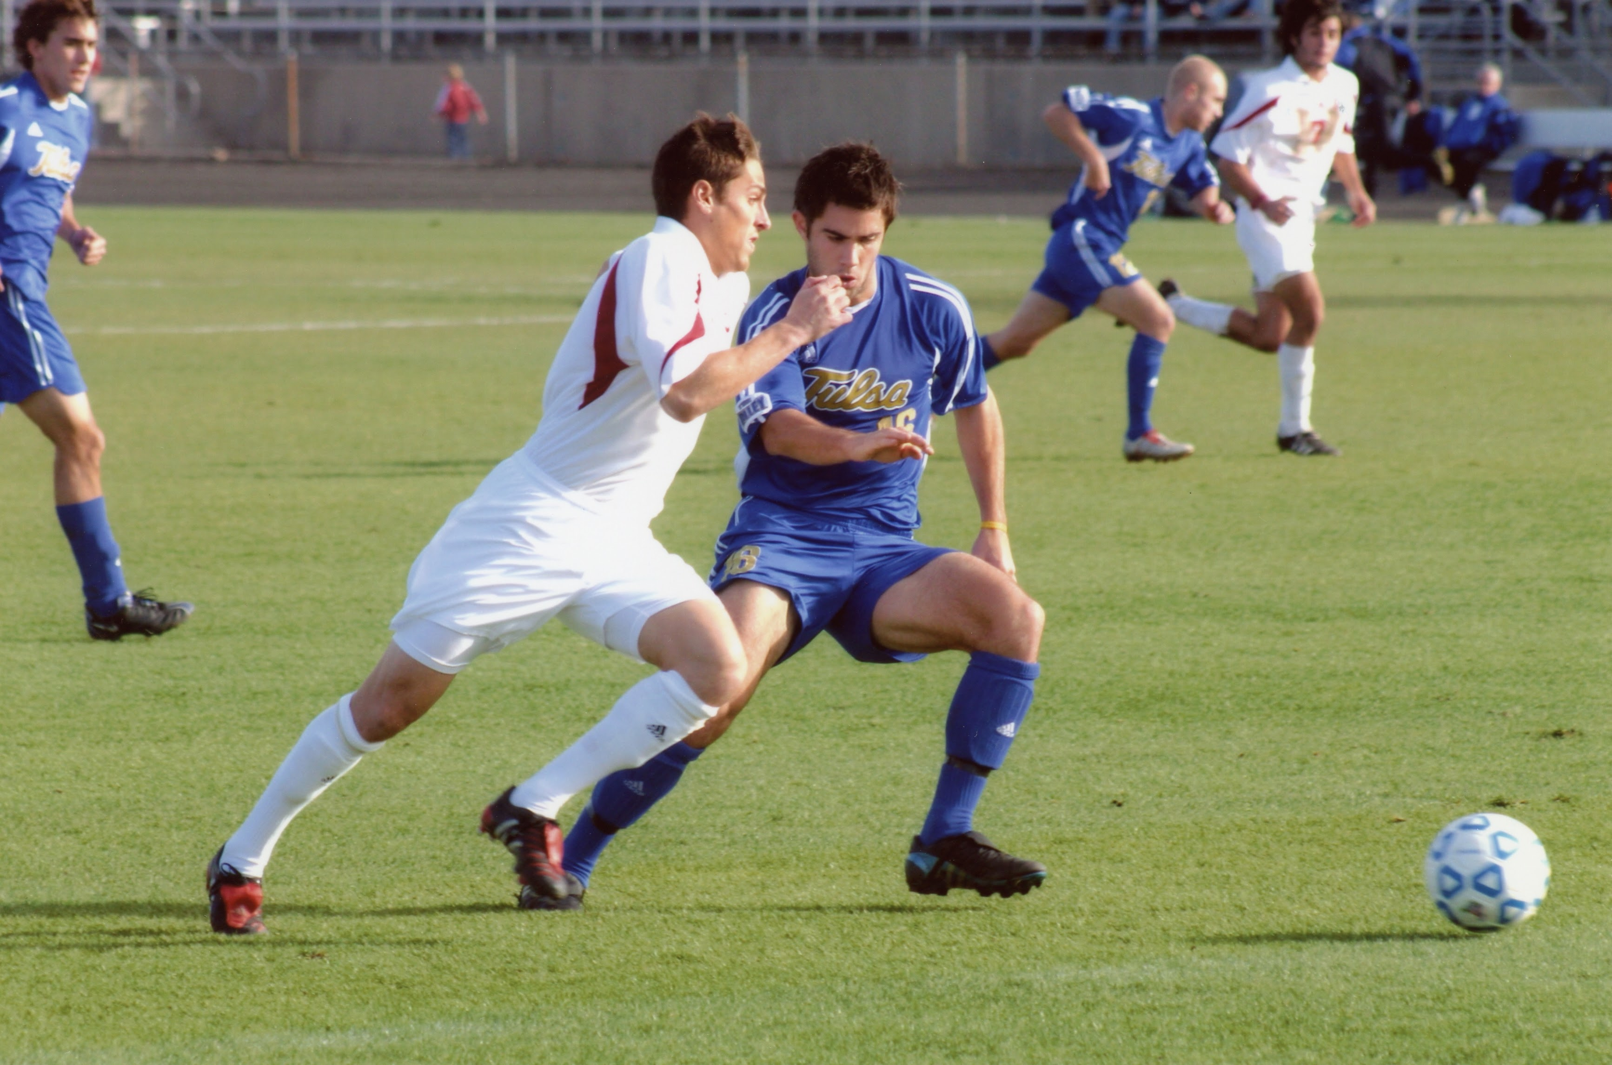

Slide 49
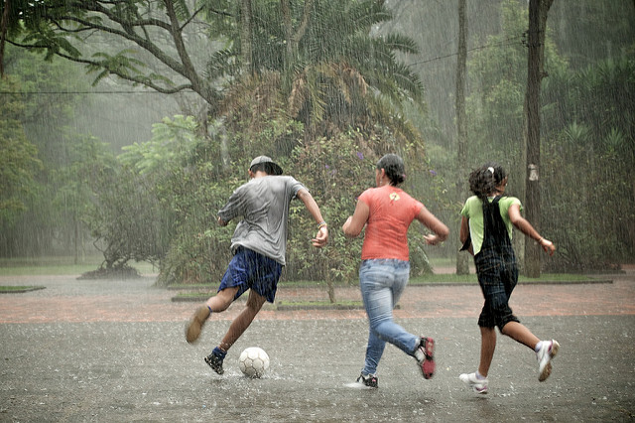

Slide 50
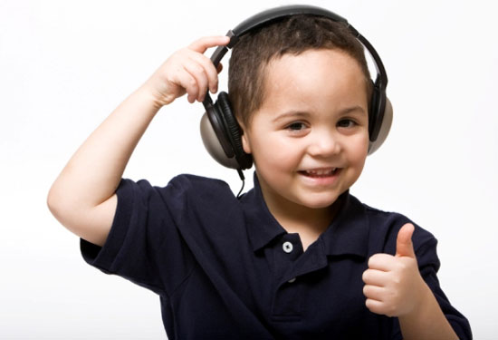

Slide 51
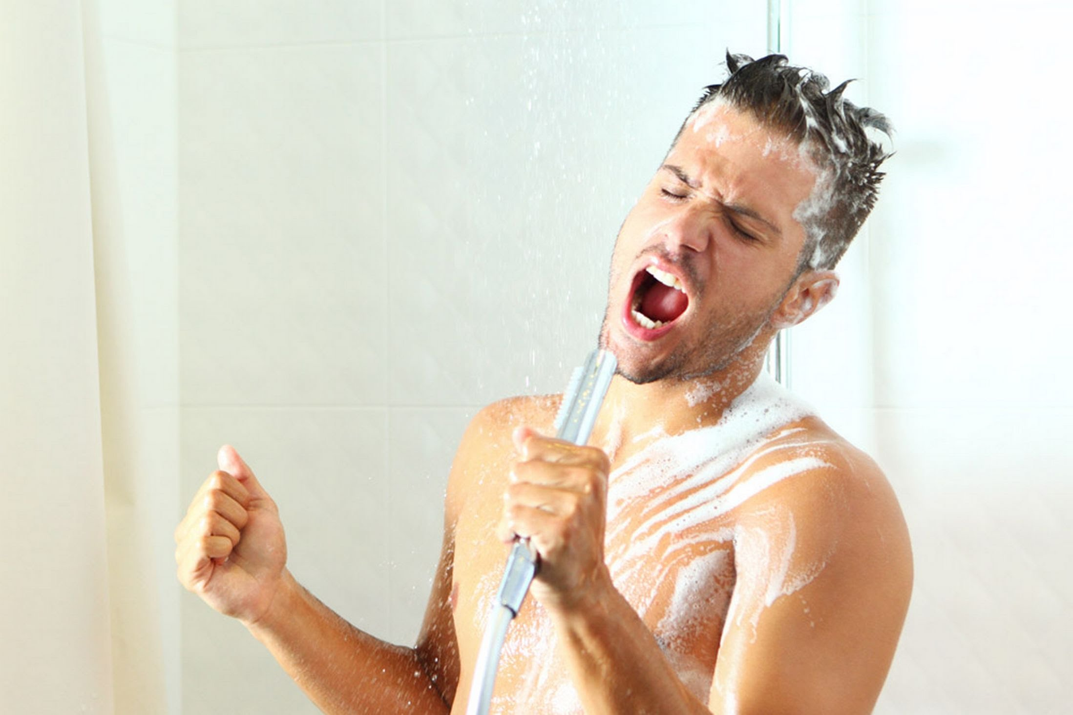

Slide 52
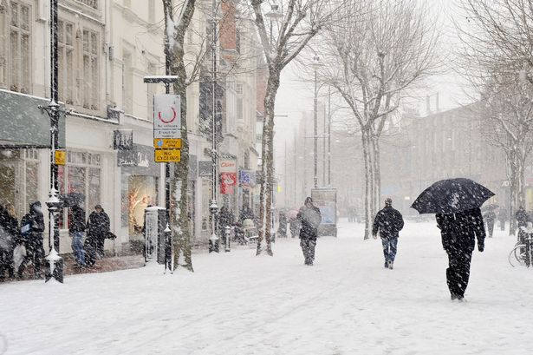

Slide 53
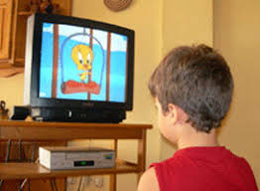

Slide 55
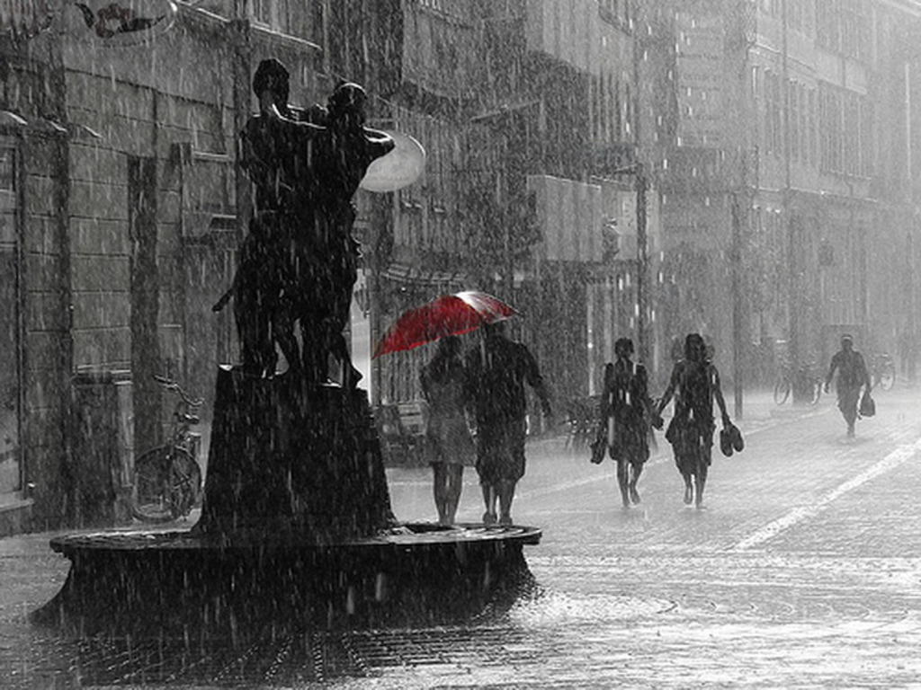

Slide 60
Mini conversación con la clase.
Voluntarios
Inventamos una historia

Slide 61
Despegue: Answer the questions as best as you can.
¿Cuántos años tienes?
¿Cómo te llamas?
¿Cómo estás?
¿Qué tiempo hace hoy?

Slide 62
Vocabulario extra:
Está triste ☹
Está contento ☺
Es rojo/a
Es verde
He/she feels sad.
He/she is happy
It/he/she is red
It/he/she is green

Slide 64
Lectura: Lectura 2

Slide 65
Exit ticket:
¿Cuál es tu día favorito de la semana?
Ej: Mi dia favorito es Viernes.
Take a few minutes to reflect on your learning this week. Write a thorough reflection.

Slide 66
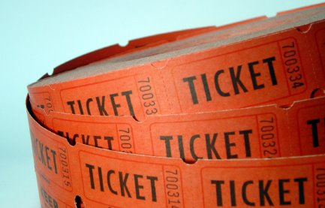
RIFA!!!!!

Slide 67
Examencito – Lección 1 y 2

Slide 68
Lección 3-7

Slide 69
Hay Habia
Es Era
Està Estaba
Tiene Tenia
Quiere Quería
Va a Fue a
Le gusta Le gustaba
Numeros 11 a 18

Slide 70
Lección 8

Slide 71
Es bonita Era bonita
Es guapo Era guapo
Es feo/a Era feo/a
Hay un hombre Había un hombre
Hay una mujer Había una mujer
Quiere ir Quería ir

